Slide 1

操作系统概论
Introduction to Operating System

Slide 2
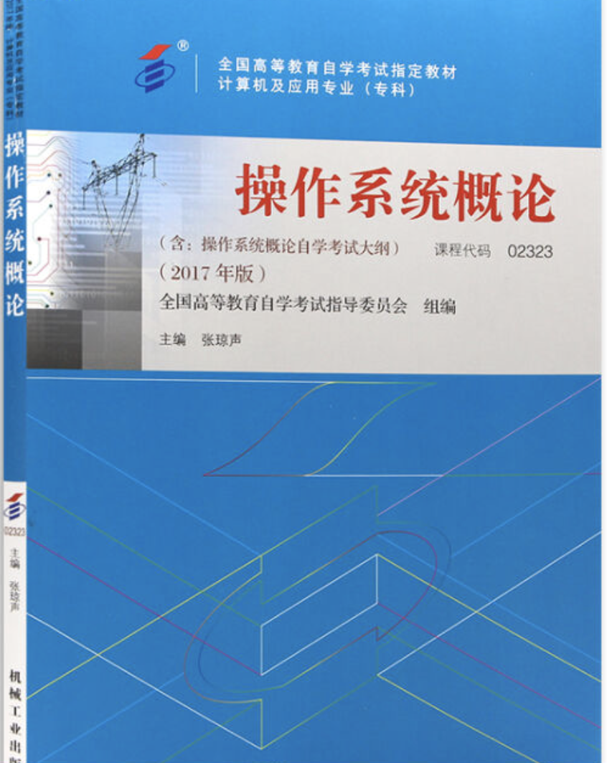
教
材
介
绍
名称：《操作系统概论》
主编：张琼声
编号：02323
年份：2017年
机械工业出版社

Slide 3

考
试
题
型
单选题 1分*20=20分
填空题 2分*10=20分
简答题 4分*5=20分
综合题 10分*4=40分

Slide 4
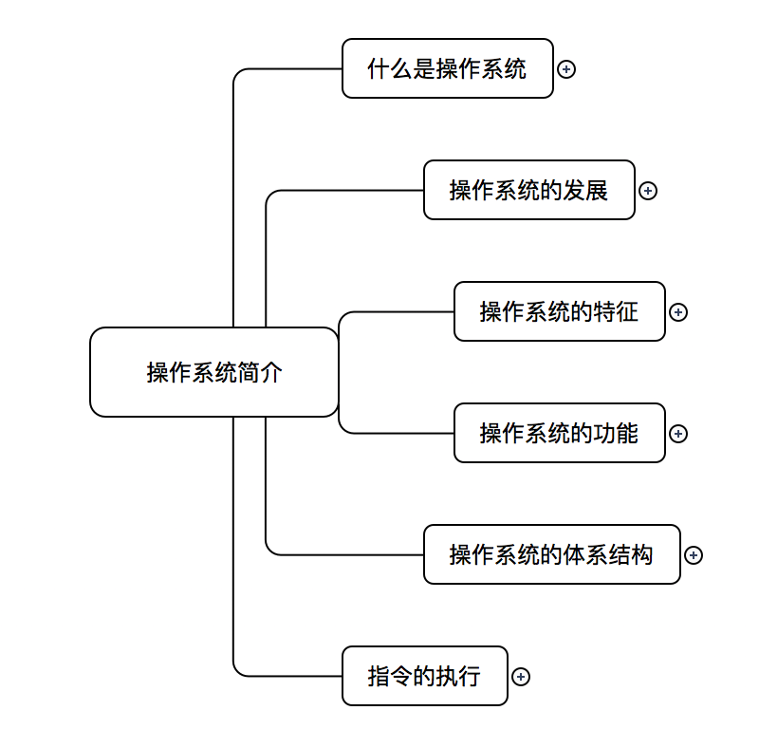
章节内容
Chapter 1 操作系统简介
Notes:
复杂的？？软件
由三部分组成，程序代码，数据结构，数据初始化文件
单：单、自动性、顺序性
多：多、无序性、调度性、复杂性
分时：多路性、交互性、及时性、独立性
实时：可靠性
支持多任务，，并发、共性、虚拟、异步
资源的管理者：进程、内存、文件、设备
提供接口：命令接口、图形用户接口、程序接口（系统调用）

Slide 5
章节内容
1 什么是操作系统
2 操作系统的发展
3 操作系统的特征
4 操作系统的功能
5 操作系统的体系结构
6 指令的执行
Chapter 1 操作系统简介

Slide 6

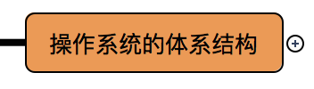

1.5.0零、操作系统的体系结构
第五节 操作系统的体系结构
操作系统的体系结构
选择题
简单的监控程序模型
单体结构模型
层次结构模型
客户/服务器模型与微内核结构
动态可扩展结构模型
Chapter 1 操作系统简介

Slide 7
1.5.0零、操作系统的体系结构
第五节 操作系统的体系结构
操作系统的体系结构
选择题
基本思想是将操作系统分解为多个小的、容易理解的层，系统功能被隔离在不同层中。
简单的监控程序模型
所有的软件和数据结构都放置在一个逻辑模块中，对外层的用户程序提供一个完整的内核界面—系统调用。
单体结构模型
层次结构模型
功能简陋，任意时刻系统中只能运行一个任务，保证了对系统信息的互斥访问，保护了系统数据的安全。
客户/服务器模型与微内核结构
基本思想就是在运行过程中，能够动态地实现系统行为扩展的结构，也可称之为弹性结构。
动态可扩展结构模型
核心思想是核心功能外移，即把传统操作系统内核中的一些组成部分放到内核之外作为一个独立的服务器进程来实现。
Chapter 1 操作系统简介

Slide 8
1.5.0零、操作系统的体系结构
第五节 操作系统的体系结构
操作系统的体系结构
选择题
基本思想是将操作系统分解为多个小的、容易理解的层，系统功能被隔离在不同层中。
简单的监控程序模型
所有的软件和数据结构都放置在一个逻辑模块中，对外层的用户程序提供一个完整的内核界面—系统调用。
MS-DOS
Linux
Unix
单体结构模型
层次结构模型
功能简陋，任意时刻系统中只能运行一个任务，保证了对系统信息的互斥访问，保护了系统数据的安全。
Windows-NT
客户/服务器模型与微内核结构
基本思想就是在运行过程中，能够动态地实现系统行为扩展的结构，也可称之为弹性结构。
动态可扩展结构模型
核心思想是核心功能外移，即把传统操作系统内核中的一些组成部分放到内核之外作为一个独立的服务器进程来实现。
Chapter 1 操作系统简介

Slide 9
章节内容
1 什么是操作系统
2 操作系统的发展
3 操作系统的特征
4 操作系统的功能
5 操作系统的体系结构
6 指令的执行
Chapter 1 操作系统简介

Slide 10
章节内容
1 什么是操作系统
2 操作系统的发展
3 操作系统的特征
4 操作系统的功能
5 操作系统的体系结构
6 指令的执行
Chapter 1 操作系统简介

Slide 11
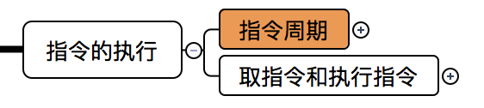
1.6 指令的执行
第六节 指令的执行
指令的执行
选择题
填空题
程序是指令的集合，程序的执行就是按照某种控制流执行指令的过程。
Chapter 1 操作系统简介

Slide 12
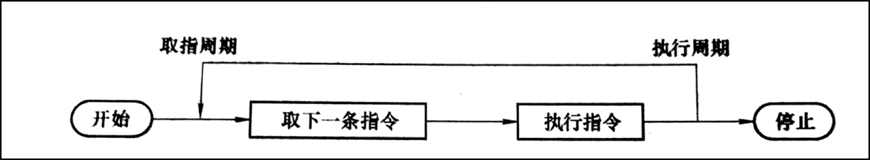
1.6 指令的执行
第六节 指令的执行
指令的执行
选择题
填空题
程序是指令的集合，程序的执行就是按照某种控制流执行指令的过程。
一个单一指令需要的处理称为指令周期。
一个指令周期可以划分为两个步骤，分别是取指周期和执行周期。
Chapter 1 操作系统简介

Slide 13
1.6 指令的执行
第六节 指令的执行
指令的执行
选择题
填空题
程序是指令的集合，程序的执行就是按照某种控制流执行指令的过程。
一个单一指令需要的处理称为指令周期。
一个指令周期可以划分为两个步骤，分别是取指周期和执行周期。
程序计数器（PC）保存有下一次要取的指令的地址。
取到的指令被放置在处理器的指令寄存器（IR）中。
Chapter 1 操作系统简介

Slide 14
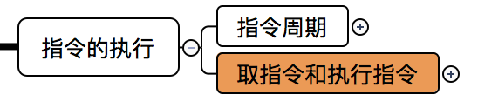
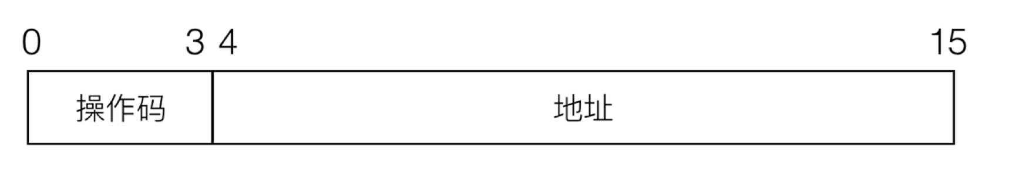
1.6 指令的执行
第六节 指令的执行
指令的执行
选择题
填空题
指令中包含确定处理器要采取动作的位，处理器解释指令并执行要求的动作。
这些动作可分为4类：
1）处理器与存储器之间的指令或数据传送操作
2）处理器与I/O设备之间的指令或数据传送操作
3）算术运算操作或逻辑运算操作
4）控制操作，即修改指令的执行顺序的操作
Chapter 1 操作系统简介

Slide 15
1.6 指令的执行
第五节 操作系统的体系结构
🐂牛刀小试
模拟题
一个单一指令需要的处理称为（ ）
A. 单一指令
B. 指令周期
C. 指令处理
D. 单一处理
Chapter 1 操作系统简介

Slide 16
1.6 指令的执行
第五节 操作系统的体系结构
🐂牛刀小试
模拟题
一个单一指令需要的处理称为（ B ）
A. 单一指令
B. 指令周期
C. 指令处理
D. 单一处理
Chapter 1 操作系统简介

Slide 17
1.6 指令的执行
第五节 操作系统的体系结构
🐂牛刀小试
模拟题
一个指令周期可以划分成两个步骤，分别是（ ）
A. 运算周期和存储周期
B. 取指周期和存储周期
C. 取指周期和执行周期
D. 执行周期和存储周期
Chapter 1 操作系统简介

Slide 18
1.6 指令的执行
第五节 操作系统的体系结构
🐂牛刀小试
模拟题
一个指令周期可以划分成两个步骤，分别是（ C ）
A. 运算周期和存储周期
B. 取指周期和存储周期
C. 取指周期和执行周期
D. 执行周期和存储周期
Chapter 1 操作系统简介

Slide 19
1.6 指令的执行
第五节 操作系统的体系结构
🐂牛刀小试
1810
CPU中的______存放当前程序下一条要执行的指令在内存中的地址，CPU从该地址取到指令，并将该指令放入CPU的______中。
Chapter 1 操作系统简介

Slide 20
1.6 指令的执行
第五节 操作系统的体系结构
🐂牛刀小试
1810
CPU中的______存放当前程序下一条要执行的指令在内存中的地址，CPU从该地址取到指令，并将该指令放入CPU的______中。
程序计数器
指令寄存器
Chapter 1 操作系统简介

Slide 21
章节内容
1 什么是操作系统
2 操作系统的发展
3 操作系统的特征
4 操作系统的功能
5 操作系统的体系结构
6 指令的执行
指令周期
取指令
执行指令
Chapter 1 操作系统简介

Slide 22
章节内容
1 什么是操作系统
2 操作系统的发展
3 操作系统的特征
4 操作系统的功能
5 操作系统的体系结构
6 指令的执行
Chapter 1 操作系统简介

Slide 23
第二章
进程管理
Chapter 2 进程管理

Slide 24
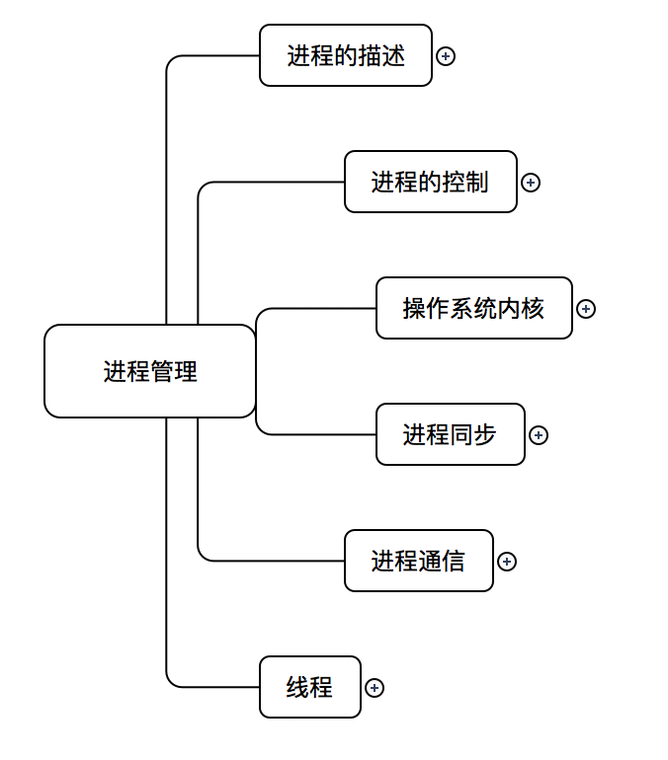
章节内容
1 进程的描述
2 进程的控制
3 操作系统内核
4 进程同步
5 进程通信
6 线程
Chapter 处理器管理
Chapter 2 进程管理

Slide 25
章节内容
1 进程的描述
2 进程的控制
3 操作系统内核
4 进程同步
5 进程通信
6 线程
Chapter 处理器管理
Chapter 2 进程管理

Slide 26
章节内容
1 进程的描述
2 进程的控制
3 操作系统内核
4 进程同步
5 进程通信
6 线程
Chapter 处理器管理
Chapter 2 进程管理

Slide 27
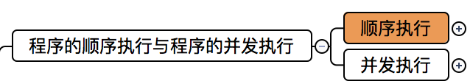
2.1.1.1 程序的顺序执行
第一节 进程的描述
为什么要引入进程的概念？
Chapter 2 进程管理

Slide 28
2.1.1.1 程序的顺序执行
第一节 进程的描述
程序的顺序执行
程序的并发执行
进程的概念
Chapter 2 进程管理

Slide 29
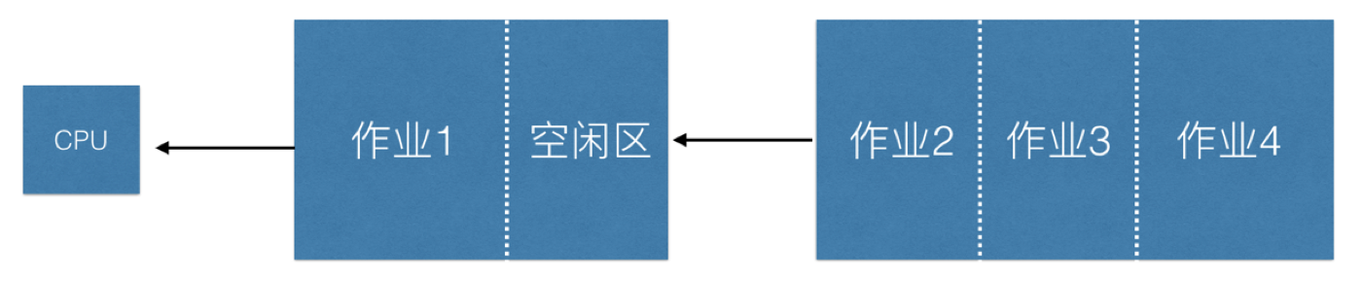
2.1.1.1 程序的顺序执行
第一节 进程的描述
程序的顺序执行
含义：
先进入内存的程序先执行，在一个程序执行完毕之前，不能执行其他程序。
输入一批数据
处理数据
打印处理结果
Chapter 2 进程管理

Slide 30
2.1.1.1 程序的顺序执行
第一节 进程的描述
程序的顺序执行
特点：
输入一批数据
处理数据
打印处理结果
Chapter 2 进程管理

Slide 31
2.1.1.1 程序的顺序执行
第一节 进程的描述
程序的顺序执行
特点：
顺序性
输入一批数据
处理数据
打印处理结果
Chapter 2 进程管理

Slide 32
2.1.1.1 程序的顺序执行
第一节 进程的描述
程序的顺序执行
特点：
顺序性
封闭性
输入一批数据
处理数据
打印处理结果
Chapter 2 进程管理

Slide 33
2.1.1.1 程序的顺序执行
第一节 进程的描述
程序的顺序执行
特点：
顺序性
封闭性
可再现性
输入一批数据
处理数据
打印处理结果
Chapter 2 进程管理

Slide 34
2.1.1.1 程序的顺序执行
第一节 进程的描述
程序的顺序执行
特点：
顺序性
封闭性
可再现性
输入一批数据
处理数据
打印处理结果
问题：不能使输入机、处理器和打印机同时忙碌
Chapter 2 进程管理

Slide 35
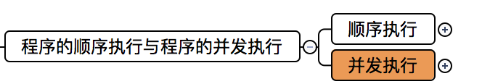
2.1.1.2 程序的并发执行
第一节 进程的描述
程序的顺序执行
程序的并发执行
进程的概念
Chapter 2 进程管理

Slide 36
2.1.1.2 程序的并发执行
第一节 进程的描述
程序的并发执行
含义：程序并发执行是指在同一时间间隔内运行多个程序。一个程序执行结束前，可以运行其他程序。
Chapter 2 进程管理

Slide 37
2.1.1.2 程序的并发执行
第一节 进程的描述
程序的并发执行
含义：程序并发执行是指在同一时间间隔内运行多个程序。一个程序执行结束前，可以运行其他程序。
输入第一批
Chapter 2 进程管理

Slide 38
2.1.1.2 程序的并发执行
第一节 进程的描述
程序的并发执行
含义：程序并发执行是指在同一时间间隔内运行多个程序。一个程序执行结束前，可以运行其他程序。
输入第一批
输入第二批
处理第一批
Chapter 2 进程管理

Slide 39
2.1.1.2 程序的并发执行
第一节 进程的描述
程序的并发执行
含义：程序并发执行是指在同一时间间隔内运行多个程序。一个程序执行结束前，可以运行其他程序。
输入第一批
输入第二批
输入第三批
处理第一批
处理第二批
打印第一批
Chapter 2 进程管理

Slide 40
2.1.1.2 程序的并发执行
第一节 进程的描述
程序的并发执行
含义：程序并发执行是指在同一时间间隔内运行多个程序。一个程序执行结束前，可以运行其他程序。
输入第一批
输入第二批
输入第三批
处理第一批
处理第二批
处理第三批
打印第一批
打印第二批
Chapter 2 进程管理

Slide 41
2.1.1.2 程序的并发执行
第一节 进程的描述
程序的并发执行
含义：程序并发执行是指在同一时间间隔内运行多个程序。一个程序执行结束前，可以运行其他程序。
输入第一批
输入第二批
输入第三批
处理第一批
处理第二批
处理第三批
打印第一批
打印第二批
打印第三批
Chapter 2 进程管理

Slide 42
2.1.1.2 程序的并发执行
第一节 进程的描述
程序的并发执行
含义：程序并发执行是指在同一时间间隔内运行多个程序。一个程序执行结束前，可以运行其他程序。
宏观并行：用户看到多个程序同时向前推进
微观串行：任意时刻一个CPU上只有一个程序在执行
Chapter 2 进程管理

Slide 43
2.1.1.2 程序的并发执行
第一节 进程的描述
程序的并发执行
特点：
Chapter 2 进程管理

Slide 44
2.1.1.2 程序的并发执行
第一节 进程的描述
程序的并发执行
特点：
间断性
程序在CPU上执行时，是时断时续的
Chapter 2 进程管理

Slide 45
2.1.1.2 程序的并发执行
第一节 进程的描述
程序的并发执行
特点：
间断性
程序在CPU上执行时，是时断时续的
失去封闭性
系统的状态不再只对正在执行的程序可见
Chapter 2 进程管理

Slide 46
2.1.1.2 程序的并发执行
第一节 进程的描述
程序的并发执行
特点：
间断性
程序在CPU上执行时，是时断时续的
失去封闭性
系统的状态不再只对正在执行的程序可见
不可再现性
同一个程序在输入相同的情况下多次运行，可能出现不同的结果
Chapter 2 进程管理

Slide 47
2.1.1.2 程序的并发执行
第一节 进程的描述
牛刀小试
1910
程序顺序执行的特点不包括（ ）
A:顺序性
B:封闭性
C:间断性
D:可再现性
Chapter 2 进程管理

Slide 48
2.1.1.2 程序的并发执行
第一节 进程的描述
牛刀小试
1910
程序顺序执行的特点不包括（ ）
A:顺序性
B:封闭性
C:间断性
D:可再现性
Chapter 2 进程管理

Slide 49
2.1.1.2 程序的并发执行
第一节 进程的描述
牛刀小试
1904
程序并发执行时具有间断性、______和______三个特征。
Chapter 2 进程管理

Slide 50
2.1.1.2 程序的并发执行
第一节 进程的描述
牛刀小试
失去封闭性
不可再现性
1904
程序并发执行时具有间断性、______和______三个特征。
Chapter 2 进程管理

Slide 51
2.1.1.2 程序的并发执行
第一节 进程的描述
牛刀小试
1910
某计算圆周率的程序（无输入但输出值一样）在同一个Windows机器上第一次运行耗时3分钟，第二次运行耗时5分钟，这体现了程序并发执行的哪个特点？（ ）
A:间断性
B:失去封闭性
C:不可再现性
D:顺序性
Chapter 2 进程管理

Slide 52
2.1.1.2 程序的并发执行
第一节 进程的描述
牛刀小试
1910
某计算圆周率的程序（无输入但输出值一样）在同一个Windows机器上第一次运行耗时3分钟，第二次运行耗时5分钟，这体现了程序并发执行的哪个特点？（ ）
A:间断性
B:失去封闭性
C:不可再现性
D:顺序性
Chapter 2 进程管理

Slide 53
2.1.1.2 程序的并发执行
第一节 进程的描述
牛刀小试
程序顺序执行时，程序在运行时独占全机资源，因而各资源的状态(除初始状态外)只有本程序才能改变，这是（ ）特点。
A. 并发性
B. 可再现性
C. 顺序性
D. 封闭性
Chapter 2 进程管理

Slide 54
2.1.1.2 程序的并发执行
第一节 进程的描述
牛刀小试
程序顺序执行时，程序在运行时独占全机资源，因而各资源的状态(除初始状态外)只有本程序才能改变，这是（D）特点。
A. 并发性
B. 可再现性
C. 顺序性
D. 封闭性
Chapter 2 进程管理

Slide 55
2.1.1.2 程序的并发执行
第一节 进程的描述
牛刀小试
程序在并发执行时，同一个程序在输入完全相同的情况下多次运行，可能岀现不同的运行结果，这是其（ ）特点。
A. 间断性
B. 失去封闭性
C. 不可再现性
D. 共享性
Chapter 2 进程管理

Slide 56
2.1.1.2 程序的并发执行
第一节 进程的描述
牛刀小试
程序在并发执行时，同一个程序在输入完全相同的情况下多次运行，可能岀现不同的运行结果，这是其（C）特点。
A. 间断性
B. 失去封闭性
C. 不可再现性
D. 共享性
Chapter 2 进程管理

Slide 57
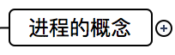
2.1.2 进程的概念
第一节 进程的描述
程序的顺序执行
程序的并发执行
进程的概念
Chapter 2 进程管理

Slide 58
2.1.2 进程的概念
第一节 进程的描述
同一个程序在不同数据集合上的执行
程序并发执行
不同的程序在不同数据集合上的执行
Chapter 2 进程管理

Slide 59
2.1.2 进程的概念
第一节 进程的描述
进程
💻💻💻
Chapter 2 进程管理

Slide 60
2.1.2 进程的概念
第一节 进程的描述
进程是什么？
进程和程序是不是一个东西？
进程和程序之间有什么区别和联系？
Chapter 2 进程管理

Slide 61
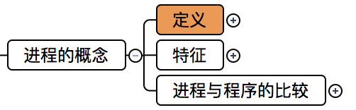
2.1.2.1 进程的定义
第一节 进程的描述
进程的定义
VS
程序
进程
Chapter 2 进程管理

Slide 62
2.1.2.1 进程的定义
第一节 进程的描述
进程的定义
VS
程序
进程
具有独立功能的
一组指令的集合
Chapter 2 进程管理

Slide 63
2.1.2.1 进程的定义
第一节 进程的描述
进程的定义
VS
程序
进程
具有独立功能的
一组指令的集合
允许并发执行的程序在某个数据集合上的运行过程
Chapter 2 进程管理

Slide 64
2.1.2.1 进程的定义
第一节 进程的描述
进程的定义
A=a+b+c
a=1
b=2
c=3
数据集
Chapter 2 进程管理

Slide 65
2.1.2.1 进程的定义
第一节 进程的描述
进程的定义
VS
程序
进程
具有独立功能的
一组指令的集合
允许并发执行的程序在某个数据集合上的运行过程
Chapter 2 进程管理

Slide 66
2.1.2.1 进程的定义
第一节 进程的描述
进程的定义
VS
程序
静
进程
动
具有独立功能的
一组指令的集合
允许并发执行的程序在某个数据集合上的运行过程
Chapter 2 进程管理

Slide 67
2.1.2.1 进程的定义
第一节 进程的描述
牛刀小试
进程是允许并发执行的程序在某个______上的______。
Chapter 2 进程管理

Slide 68
2.1.2.1 进程的定义
第一节 进程的描述
牛刀小试
数据集合
运行过程
进程是允许并发执行的程序在某个______上的______。
Chapter 2 进程管理

Slide 69
2.1.2.1 进程的定义
第一节 进程的描述
进程的定义
定义1: 允许并发执行的程序在某个数据集合上的运行过程
Chapter 2 进程管理

Slide 70
2.1.2.1 进程的定义
第一节 进程的描述
进程的定义
定义1: 允许并发执行的程序在某个数据集合上的运行过程
定义2: 进程是由正文段、用户数据段及进程控制块共同组成的执行环境
Chapter 2 进程管理

Slide 71
2.1.2.1 进程的定义
第一节 进程的描述
进程的定义
定义1: 允许并发执行的程序在某个数据集合上的运行过程
定义2: 进程是由正文段、用户数据段及进程控制块共同组成的执行环境
正文段
用户数据段
进程控制块
Chapter 2 进程管理

Slide 72
2.1.2.1 进程的定义
第一节 进程的描述
进程的定义
定义1: 允许并发执行的程序在某个数据集合上的运行过程
定义2: 进程是由正文段、用户数据段及进程控制块共同组成的执行环境
正文段
存放被执行的机器指令
用户数据段
进程控制块
Chapter 2 进程管理

Slide 73
2.1.2.1 进程的定义
第一节 进程的描述
进程的定义
定义1: 允许并发执行的程序在某个数据集合上的运行过程
定义2: 进程是由正文段、用户数据段及进程控制块共同组成的执行环境
正文段
存放被执行的机器指令
用户数据段
存放用户数据
进程控制块
Chapter 2 进程管理

Slide 74
2.1.2.1 进程的定义
第一节 进程的描述
进程的定义
定义1: 允许并发执行的程序在某个数据集合上的运行过程
定义2: 进程是由正文段、用户数据段及进程控制块共同组成的执行环境
正文段
存放被执行的机器指令
用户数据段
存放用户数据
进程控制块
存放进程的运行环境
Chapter 2 进程管理

Slide 75
2.1.2.1 进程的定义
第一节 进程的描述
牛刀小试
进程是由正文段、用户数据段及______共同组成的执行环境。
Chapter 2 进程管理

Slide 76
2.1.2.1 进程的定义
第一节 进程的描述
牛刀小试
进程控制块
进程是由正文段、用户数据段及______共同组成的执行环境。
Chapter 2 进程管理

Slide 77
2.1.2.1 进程的定义
第一节 进程的描述
进程的定义
定义1: 允许并发执行的程序在某个数据集合上的运行过程
定义2: 进程是由正文段、用户数据段及进程控制块共同组成的执行环境
Chapter 2 进程管理

Slide 78
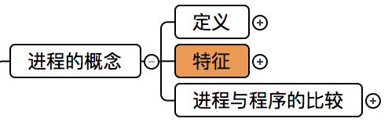
2.1.2.2 进程的特征
第一节 进程的描述
进程的特征
进程
允许并发执行的程序在某个数据集合上的运行过程
Chapter 2 进程管理

Slide 79
2.1.2.2 进程的特征
第一节 进程的描述
进程的特征
A=a+b+c
a=1
b=2
c=3
Chapter 2 进程管理

Slide 80
2.1.2.2 进程的特征
第一节 进程的描述
进程的特征
A=a+b+c
a=1
b=2
c=3
a=4
b=5
c=6
Chapter 2 进程管理

Slide 81
2.1.2.2 进程的特征
第一节 进程的描述
进程的特征
A=a+b+c
a=1
b=2
c=3
a=4
b=5
c=6
…
…
…
…
…
Chapter 2 进程管理

Slide 82
2.1.2.2 进程的特征
第一节 进程的描述
进程的特征
A=a+b+c
a=1
b=2
c=3
a=4
b=5
c=6
…
…
…
…
…
多个进程实体能在一段时间间隔内同时运行
Chapter 2 进程管理

Slide 83
2.1.2.2 进程的特征
第一节 进程的描述
进程的特征
进程
允许并发执行的程序在某个数据集合上的运行过程
1. 并发性
多个进程实体能在一段时间间隔内同时运行
并发性是进程和现代操作系统的重要特征
Chapter 2 进程管理

Slide 84
2.1.2.2 进程的特征
第一节 进程的描述
牛刀小试
______是进程和现代操作系统的重要特征。
Chapter 2 进程管理

Slide 85
2.1.2.2 进程的特征
第一节 进程的描述
牛刀小试
并发性
______是进程和现代操作系统的重要特征。
Chapter 2 进程管理

Slide 86
2.1.2.2 进程的特征
第一节 进程的描述
进程的特征
进程
允许并发执行的程序在某个数据集合上的运行过程
1. 并发性
多个进程实体能在一段时间间隔内同时运行
Chapter 2 进程管理

Slide 87
2.1.2.2 进程的特征
第一节 进程的描述
进程的特征
进程
允许并发执行的程序在某个数据集合上的运行过程
1. 并发性
多个进程实体能在一段时间间隔内同时运行
2. 动态性
进程是实体的执行过程
执行程序—>创建进程
获得CPU—>执行指令
运行中止—>被撤销
Chapter 2 进程管理

Slide 88
2.1.2.2 进程的特征
第一节 进程的描述
进程的特征
进程
允许并发执行的程序在某个数据集合上的运行过程
1. 并发性
多个进程实体能在一段时间间隔内同时运行
2. 动态性
进程是实体的执行过程
3. 独立性
独立运行和资源调度的基本单位
Chapter 2 进程管理

Slide 89
2.1.2.2 进程的特征
第一节 进程的描述
进程的特征
进程
允许并发执行的程序在某个数据集合上的运行过程
1. 并发性
多个进程实体能在一段时间间隔内同时运行
2. 动态性
进程是实体的执行过程
3. 独立性
独立运行和资源调度的基本单位
4. 异步性
进程的执行时断时续，何时执行、何时暂停都无法预知
Chapter 2 进程管理

Slide 90
2.1.2.2 进程的特征
第一节 进程的描述
进程的特征
进程
允许并发执行的程序在某个数据集合上的运行过程
1. 并发性
多个进程实体能在一段时间间隔内同时运行
2. 动态性
进程是实体的执行过程
3. 独立性
独立运行和资源调度的基本单位
4. 异步性
进程的执行时断时续，何时执行、何时暂停都无法预知
5. 结构特征
进程实体包括用户正文段、用户数据段和进程控制块
Chapter 2 进程管理

Slide 91
2.1.2.2 进程的特征
第一节 进程的描述
牛刀小试
1. 并发性
A. 过程是动态的
2. 动态性
B. 进程的执行时断时续，何时执行、何时暂停都无法预知
3. 独立性
C. 进程实体包括用户正文段、用户数据段和进程控制块
4. 异步性
D. 独立运行和资源调度的基本单位
5. 结构特征
E. 进程和现代操作系统的重要特征
Chapter 2 进程管理

Slide 92
2.1.2.2 进程的特征
第一节 进程的描述
牛刀小试
1. 并发性
A. 过程是动态的
2. 动态性
B. 进程的执行时断时续，何时执行、何时暂停都无法预知
3. 独立性
C. 进程实体包括用户正文段、用户数据段和进程控制块
4. 异步性
D. 独立运行和资源调度的基本单位
5. 结构特征
E. 进程和现代操作系统的重要特征
Chapter 2 进程管理

Slide 93
2.1.2.2 进程的特征
第一节 进程的描述
牛刀小试
1604
下列不属于进程特性的是（）
A. 多样性
B. 动态性
C. 并发性
D. 异步性
Chapter 2 进程管理

Slide 94
2.1.2.2 进程的特征
第一节 进程的描述
牛刀小试
1604
下列不属于进程特性的是（A）
A. 多样性
B. 动态性
C. 并发性
D. 异步性
Chapter 2 进程管理

Slide 95
2.1.2.2 进程的特征
第一节 进程的描述
牛刀小试
1304
把一个程序在一个数据集上的一次执行称为一个进程，所以（）
A. 进程与数据是一一对应的
B. 进程是动态的
C. 进程是不能被中断的
D. 进程的执行速度是可预知的
Chapter 2 进程管理

Slide 96
2.1.2.2 进程的特征
第一节 进程的描述
牛刀小试
1304
把一个程序在一个数据集上的一次执行称为一个进程，所以（B）
A. 进程与数据是一一对应的
B. 进程是动态的
C. 进程是不能被中断的
D. 进程的执行速度是可预知的
Chapter 2 进程管理

Slide 97
2.1.2.2 进程的特征
第一节 进程的描述
牛刀小试
1204
进程有若干特征，它们是（ ）
A. 进程是静态的、有多种状态；多个进程可以对应于相同的程序
B. 进程是动态的、只有一种状态；多个进程可以对应于相同的程序
C. 进程是动态的、有多种状态；多个进程不可以对应于相同的程序
D. 进程是动态的、有多种状态；多个进程可以对应于相同的程序
Chapter 2 进程管理

Slide 98
2.1.2.2 进程的特征
第一节 进程的描述
牛刀小试
1204
进程有若干特征，它们是（D）
A. 进程是静态的、有多种状态；多个进程可以对应于相同的程序
B. 进程是动态的、只有一种状态；多个进程可以对应于相同的程序
C. 进程是动态的、有多种状态；多个进程不可以对应于相同的程序
D. 进程是动态的、有多种状态；多个进程可以对应于相同的程序
Chapter 2 进程管理

Slide 99
2.1.2.2 进程的特征
第一节 进程的描述
牛刀小试
1510 在一个进程的工作没有全部完成之前，另一个进程就可以开始工作。把可同时执行的进程称为______进程。
Chapter 2 进程管理

Slide 100
2.1.2.2 进程的特征
第一节 进程的描述
牛刀小试
1510 在一个进程的工作没有全部完成之前，另一个进程就可以开始工作。把可同时执行的进程称为______进程。
并发
Chapter 2 进程管理

Slide 101
2.1.2.2 进程的特征
第一节 进程的描述
牛刀小试
1810 进程是程序的一次执行，具有并发性、______、独立性、______和结构特征。
Chapter 2 进程管理

Slide 102
2.1.2.2 进程的特征
第一节 进程的描述
牛刀小试
1810 进程是程序的一次执行，具有并发性、______、独立性、______和结构特征。
动态性
异步性
Chapter 2 进程管理

Slide 103
2.1.2.2 进程的特征
第一节 进程的描述
进程的特征
进程
允许并发执行的程序在某个数据集合上的运行过程
1. 并发性
多个进程实体能在一段时间间隔内同时运行
2. 动态性
进程是实体的执行过程
3. 独立性
独立运行和资源调度的基本单位
4. 异步性
进程的执行时断时续，何时执行、何时暂停都无法预知
5. 结构特征
进程实体包括用户正文段、用户数据段和进程控制块
Chapter 2 进程管理

Slide 104
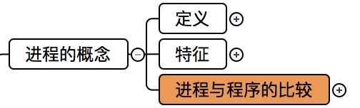
2.1.2.3 进程与程序的比较
第一节 进程的描述
进程和程序的比较
VS
程序
进程
具有独立功能的
一组指令的集合
允许并发执行的程序在某个数据集合上的运行过程
Chapter 2 进程管理

Slide 105
2.1.2.3 进程与程序的比较
第一节 进程的描述
进程和程序的比较
程序
区别
进程
静态
动态
Chapter 2 进程管理

Slide 106
2.1.2.3 进程与程序的比较
第一节 进程的描述
进程和程序的比较
程序
区别
进程
静态
动态
永久
暂时
Chapter 2 进程管理

Slide 107
2.1.2.3 进程与程序的比较
第一节 进程的描述
进程和程序的比较
程序
区别
进程
静态
动态
永久
暂时
包括正文段
用户数据段
进程控制块
指令的集合
Chapter 2 进程管理

Slide 108
2.1.2.3 进程与程序的比较
第一节 进程的描述
牛刀小试
关于进程和程序的说法正确的是（ ）
进程是动态的、永久的，程序是静态的、暂时的
进程是静态的、永久的，程序是动态的、暂时的
进程是动态的、暂时的，程序是静态的、永久的
进程是静态的、暂时的，程序是动态的、永久的
Chapter 2 进程管理

Slide 109
2.1.2.3 进程与程序的比较
第一节 进程的描述
牛刀小试
关于进程和程序的说法正确的是（C）
进程是动态的、永久的，程序是静态的、暂时的
进程是静态的、永久的，程序是动态的、暂时的
进程是动态的、暂时的，程序是静态的、永久的
进程是静态的、暂时的，程序是动态的、永久的
Chapter 2 进程管理

Slide 110
2.1.2.3 进程与程序的比较
第一节 进程的描述
进程和程序的比较
程序
联系
进程
Chapter 2 进程管理

Slide 111
2.1.2.3 进程与程序的比较
第一节 进程的描述
进程和程序的比较
程序
联系
进程
进程是程序的的一次执行
一个程序可以对应多个进程
同一个程序可以在不同的数据集合上运行，构成不同的进程
Chapter 2 进程管理

Slide 112
2.1.2.3 进程与程序的比较
第一节 进程的描述
进程和程序的比较
程序
联系
进程
女科学家👩‍🔬做蛋糕🍰
食谱
科学家
原料
过程
Chapter 2 进程管理

Slide 113
2.1.2.3 进程与程序的比较
第一节 进程的描述
进程和程序的比较
程序
联系
进程
女科学家👩‍🔬做蛋糕🍰
食谱
程序
科学家
原料
过程
Chapter 2 进程管理

Slide 114
2.1.2.3 进程与程序的比较
第一节 进程的描述
进程和程序的比较
程序
联系
进程
女科学家👩‍🔬做蛋糕🍰
食谱
程序
科学家
中央处理器
原料
过程
Chapter 2 进程管理

Slide 115
2.1.2.3 进程与程序的比较
第一节 进程的描述
进程和程序的比较
程序
联系
进程
女科学家👩‍🔬做蛋糕🍰
食谱
程序
科学家
中央处理器
原料
输入数据
过程
Chapter 2 进程管理

Slide 116
2.1.2.3 进程与程序的比较
第一节 进程的描述
进程和程序的比较
程序
联系
进程
女科学家👩‍🔬做蛋糕🍰
食谱
程序
科学家
中央处理器
原料
输入数据
过程
进程
Chapter 2 进程管理

Slide 117
2.1.2.3 进程与程序的比较
第一节 进程的描述
牛刀小试
关于进程与程序，说法错误的是（ ）
A. 进程是动态的，程序是静态的
B. 进程是程序的一次执行
C. 同一个程序在不同的数据集合上运行，构成相同的进程
D. 进程包含了正文段、用户数据段、进程控制块的实体
Chapter 2 进程管理

Slide 118
2.1.2.3 进程与程序的比较
第一节 进程的描述
牛刀小试
关于进程与程序，说法错误的是（C）
A. 进程是动态的，程序是静态的
B. 进程是程序的一次执行
C. 同一个程序在不同的数据集合上运行，构成相同的进程
D. 进程包含了正文段、用户数据段、进程控制块的实体
Chapter 2 进程管理

Slide 119
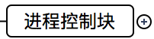
2.1.3 进程控制块
第一节 进程的描述
进程控制块
进程实体包括用户正文段、用户数据段和进程控制块
进程控制块PCB
Chapter 2 进程管理

Slide 120
2.1.3 进程控制块
第一节 进程的描述
进程控制块
定义：进程控制块是进程实体的一部分，是操作系统中最重要的数据结构。
Chapter 2 进程管理

Slide 121
2.1.3 进程控制块
第一节 进程的描述
牛刀小试
______是进程实体的一部分，是操作系统中最重要的数据结构。
Chapter 2 进程管理

Slide 122
2.1.3 进程控制块
第一节 进程的描述
牛刀小试
进程控制块
______是进程实体的一部分，是操作系统中最重要的数据结构。
Chapter 2 进程管理

Slide 123
2.1.3 进程控制块
第一节 进程的描述
进程控制块
定义：进程控制块是进程实体的一部分，是操作系统中最重要的数据结构。
进程控制块中记录了操作系统所需要的、用于描述进程及控制进程运行所需的全部信息
Chapter 2 进程管理

Slide 124
2.1.3 进程控制块
第一节 进程的描述
进程控制块
定义：进程控制块是进程实体的一部分，是操作系统中最重要的数据结构。
进程控制块中记录了操作系统所需要的、用于描述进程及控制进程运行所需的全部信息
进程标识符信息
处理机状态信息
进程调度信息
进程控制信息
Chapter 2 进程管理

Slide 125
2.1.3 进程控制块
第一节 进程的描述
进程控制块
定义：进程控制块是进程实体的一部分，是操作系统中最重要的数据结构。
进程控制块中记录了操作系统所需要的、用于描述进程及控制进程运行所需的全部信息
进程标识符信息
用于唯一标识一个进程
处理机状态信息
进程调度信息
进程控制信息
Chapter 2 进程管理

Slide 126

2.1.3 进程控制块
第一节 进程的描述
进程控制块
定义：进程控制块是进程实体的一部分，是操作系统中最重要的数据结构。
进程控制块中记录了操作系统所需要的、用于描述进程及控制进程运行所需的全部信息
进程标识符信息
通用寄存器
指令计数器
处理机状态信息
程序状态字PSW
用户栈指针
进程调度信息
进程控制信息
Chapter 2 进程管理

Slide 127
2.1.3 进程控制块
第一节 进程的描述
进程控制块
定义：进程控制块是进程实体的一部分，是操作系统中最重要的数据结构。
进程控制块中记录了操作系统所需要的、用于描述进程及控制进程运行所需的全部信息
进程标识符信息
处理机状态信息
包括进程状态信息、进程优先级和进程调度所需的其他信息
进程调度信息
进程控制信息
Chapter 2 进程管理

Slide 128
2.1.3 进程控制块
第一节 进程的描述
进程控制块
定义：进程控制块是进程实体的一部分，是操作系统中最重要的数据结构。
进程控制块中记录了操作系统所需要的、用于描述进程及控制进程运行所需的全部信息
进程标识符信息
处理机状态信息
进程调度信息
包括程序和数据的地址、进程同步和通信机制、资源清单，以及链接指针
进程控制信息
Chapter 2 进程管理

Slide 129
2.1.3 进程控制块
第一节 进程的描述
进程控制块
定义：进程控制块是进程实体的一部分，是操作系统中最重要的数据结构。
进程控制块中记录了操作系统所需要的、用于描述进程及控制进程运行所需的全部信息
进程标识符信息
处理机状态信息
进程调度信息
进程控制信息
Chapter 2 进程管理

Slide 130
2.1.3 进程控制块
第一节 进程的描述
牛刀小试
1910
进程控制块中保留的处理机状态信息通常包括______、______、程序状态字和用户栈指针。
Chapter 2 进程管理

Slide 131
2.1.3 进程控制块
第一节 进程的描述
牛刀小试
1910
进程控制块中保留的处理机状态信息通常包括______、______、程序状态字和用户栈指针。
通用寄存器
指令计数器
Chapter 2 进程管理

Slide 132
2.1.3 进程控制块
第一节 进程的描述
牛刀小试
进程控制块中用于唯一标识一个进程的信息是（）
A. 进程标识符信息
B. 处理机状态信息
C. 进程控制信息
D. 进程调度信息
Chapter 2 进程管理

Slide 133
2.1.3 进程控制块
第一节 进程的描述
牛刀小试
进程控制块中用于唯一标识一个进程的信息是（A）
A. 进程标识符信息
B. 处理机状态信息
C. 进程控制信息
D. 进程调度信息
Chapter 2 进程管理

Slide 134
2.1.3 进程控制块
第一节 进程的描述
牛刀小试
关于进程控制块，说法错误的是（ ）
A. 进程控制块是操作系统中最重要的数据结构
B. 进程控制块是进程实体存在的标志
C. 进程控制块记录了用于描述进程情况及控制进程运行所需的信息
D. 进程控制块是一个概念不是实体
Chapter 2 进程管理

Slide 135
2.1.3 进程控制块
第一节 进程的描述
牛刀小试
关于进程控制块，说法错误的是（D）
A. 进程控制块是操作系统中最重要的数据结构
B. 进程控制块是进程实体存在的标志
C. 进程控制块记录了用于描述进程情况及控制进程运行所需的信息
D. 进程控制块是一个概念不是实体
Chapter 2 进程管理

Slide 136
章节内容
程序的并发执行
进程的概念
1 进程的描述
进程控制块
2 进程的控制
进程的状态
3 操作系统内核
进程的组织
4 进程同步
5 进程通信
6 线程
Chapter 处理器管理
Chapter 2 进程管理

Slide 137

下课快乐
马上去做随堂考哦
🙇‍♀️🙇‍♀️🙇‍♀️

